Slide 1
Kivy環境によるロコモ年齢測定システムのモバイルアプリ開発
2023年12月4日
片山徹郎研究室
67200577 アフィク

Slide 2
目次
背景
目的、手法
既存構造
言語と環境
画面説明
工夫点
まとめ
今後の課題

Slide 3
背景|ロコモティブシンドローム
ロコモとはロコモティブシンドロームの略称であり、運動器症候群のことである。人間は加齢と共に移動機能を低下するが，その低下のペースは平均より顕著に早い場合，ロコモ発症の可能性があり，移動機能に障害が生じ，介護や支援が必要となることがある．2007年日本整形外科学会がロコモの概念を提唱し、人間の基礎移動機能（立ち上がる機能や歩く機能）の低下の早期予防を促している。

Slide 4
背景
ロコモ早期対応の意義
ロコモの検証方法
健康寿命の延伸
質の高い老後生活
医療・介護負担の軽減
立ち上がりテスト
２ステップテスト
ロコモ25（アンケート）

Slide 5
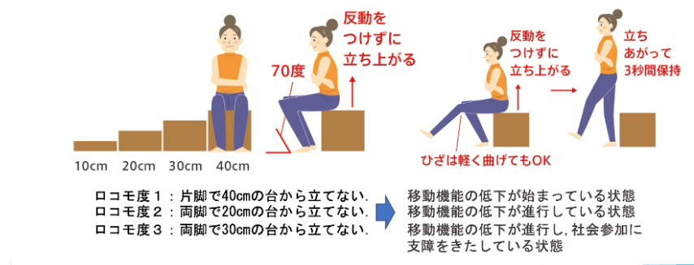
背景
立ち上がりテスト

Slide 6
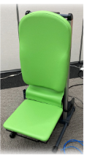
既存システムの構造構造
問題点：
手動で動かせないといけない
検査官がいないと自ら出来ない
結果は一般人には分かりにくい

Slide 7
目的、手法
目的
アプリによるシステムの単純化と自動化だれでも使えるようにする
手法
Kivyアプリを利用してモバイルアプリ開発を行った

Slide 8
言語と環境
Python
将来、ビッグデータとマシーンラーニングなどを
適用するため
Kivy
スマートフォンアプリ開発環境、Python言語に
対応できる言語
Buildozer
Kivyで開発されたプログラムを
APK（アンドロイド・パッケージ）化にする

Slide 9
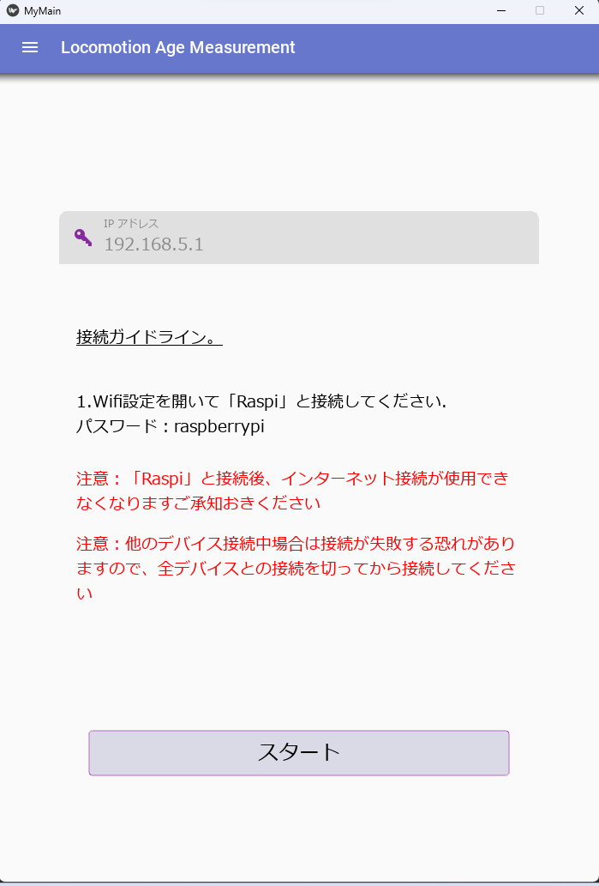
アドレス画面(Address Window）
サーバーのIPアドレスをテキストフィールドに入力して接続するアドレス画面です
ユーザーがサーバーに正常に接続できない場合のガイドラインも一緒に挿入する

Slide 10
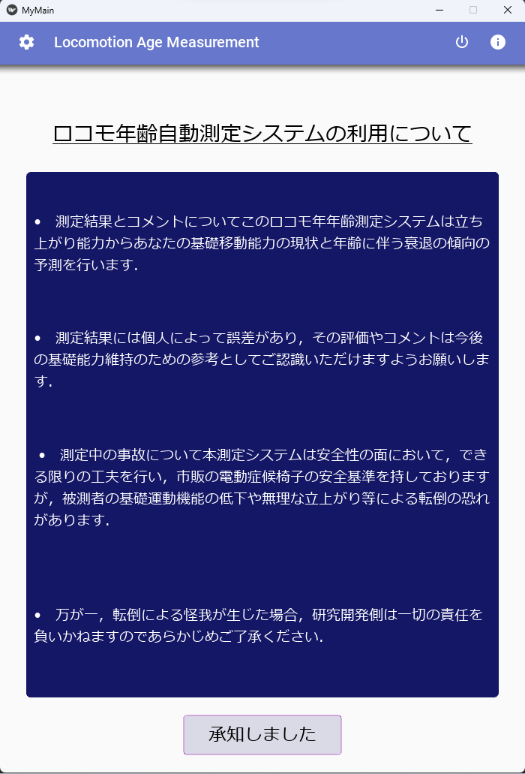
タイトル画面(Title Window）
3
2
1
アプリの全体とシステム全体の説明画面。
以下の画面と機能をここからアクセス可能：
説明画面
メンテナンス画面
シャットダウンと再起動機能(センサー異常が発生するたび再起動操作を提案する)
誤操作を避けるためにシャットダウンボタンを押す度確認ポップアップを表示する。

Slide 11
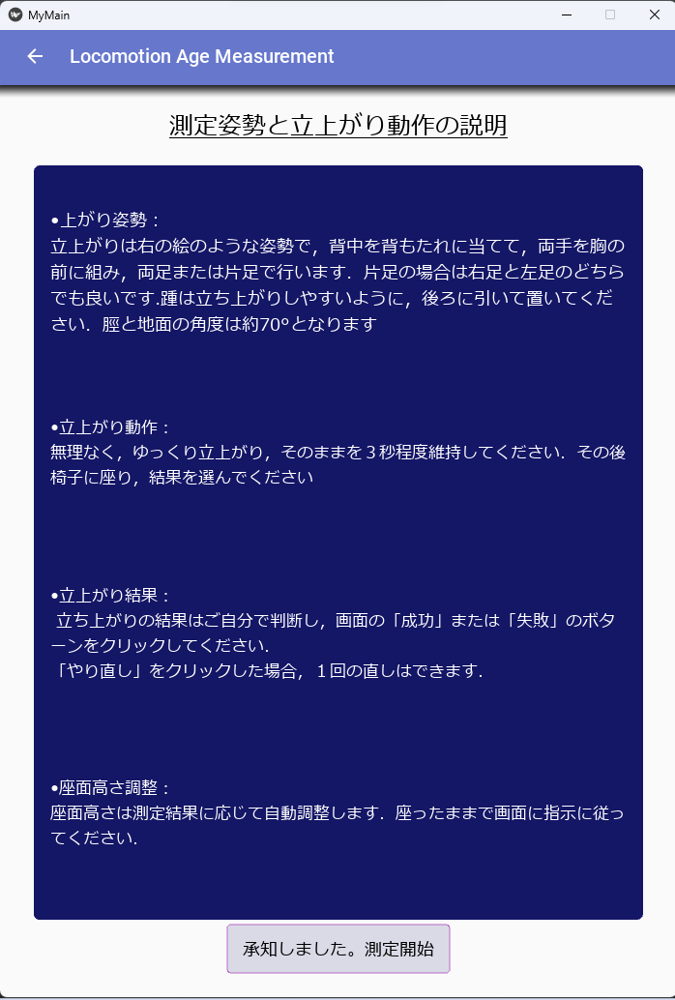
説明画面(Explanation Window）
テストの時の動作や立ち上がりテストの詳細説明を表示する画面

Slide 12
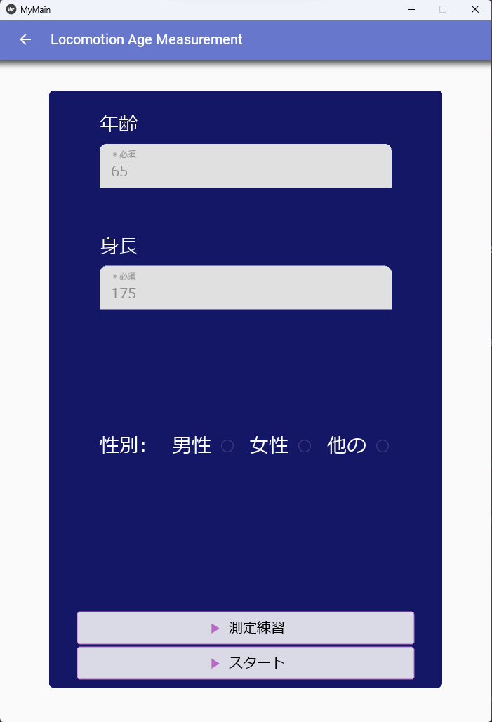
入力画面(Input Window）
ユーザーは自分の身長と年齢を入力し、システムは入力されたメトリクスに基づいてユーザーに適切な測定値を提供する。
「性別」のメトリクスはまだ実装されていない。なぜなら、関連する計算にはまだ必要がない。
ユーザーはテストをすぐに受けるか、テストを受ける前に自信を持つまで練習することができる。
不適切な値が入力された場合、テキストフィールドが強調表示され、エラーメッセージが表示される。
年齢の範囲は（15-95歳）で、身長の範囲は90cmから200cmである

Slide 13
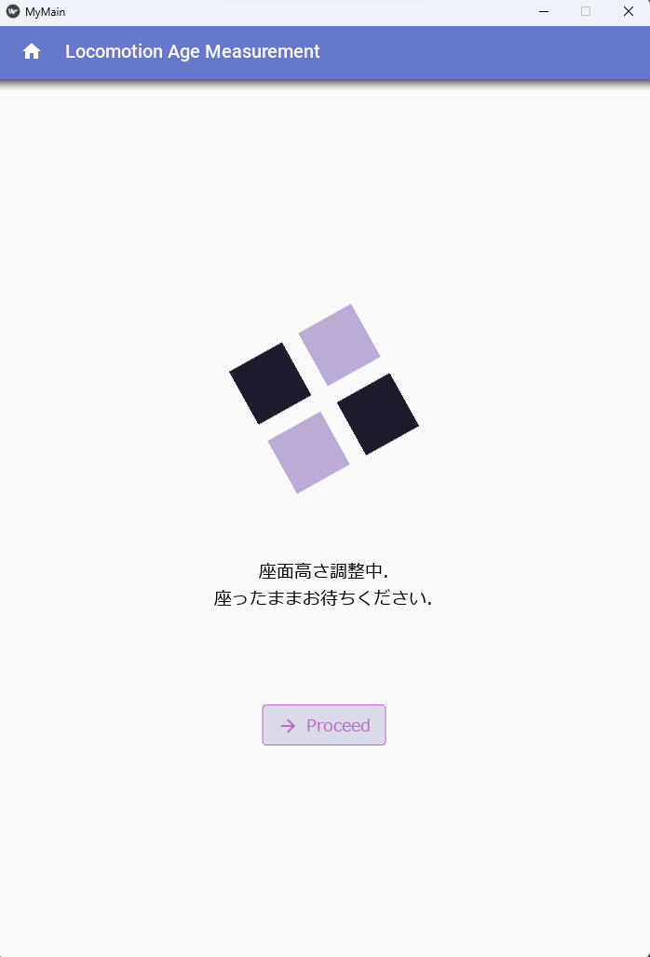
ローディング画面(Loading Window）
椅子が目標の高さに移動するのを待っている間のローディング画面
ユーザーは椅子が動いている間に別の画面に移動することはできない。
椅子が動いている最中にエラーが発生した場合（緊急停止）、ポップアップ画面が表示され、ユーザーが入力画面に戻される。
「進む」ボタンは計算された高さに達するまで無効になる。

Slide 14
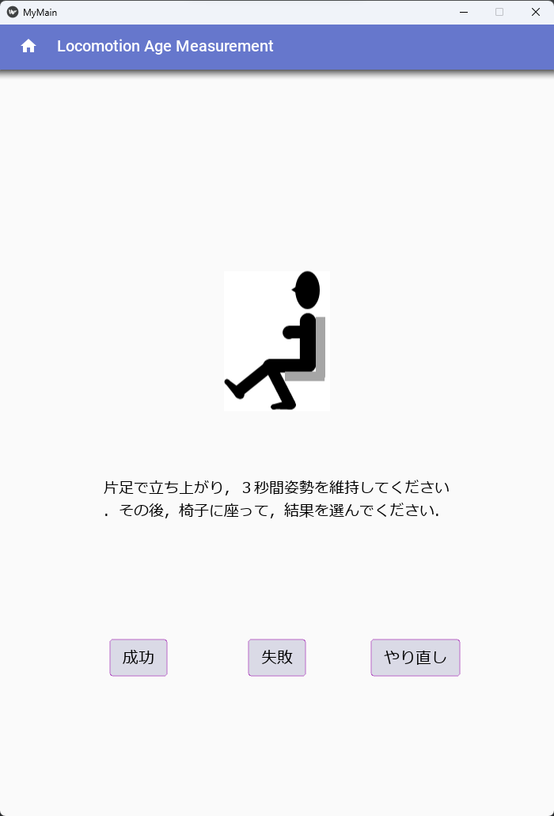
テスト画面(Test Window）
この画面は、テスト画面でユーザーに何をするかを案内する。明確な画像と説明が提供する。
ユーザーは現在のテストに合格するか不合格にするかを選択し、次のステージに進む。
現時点では、再試回数はテストの結果に影響しない
「未実装」; 画像の代わりにビデオやGIFを挿入して理解しやすくする予定。

Slide 15
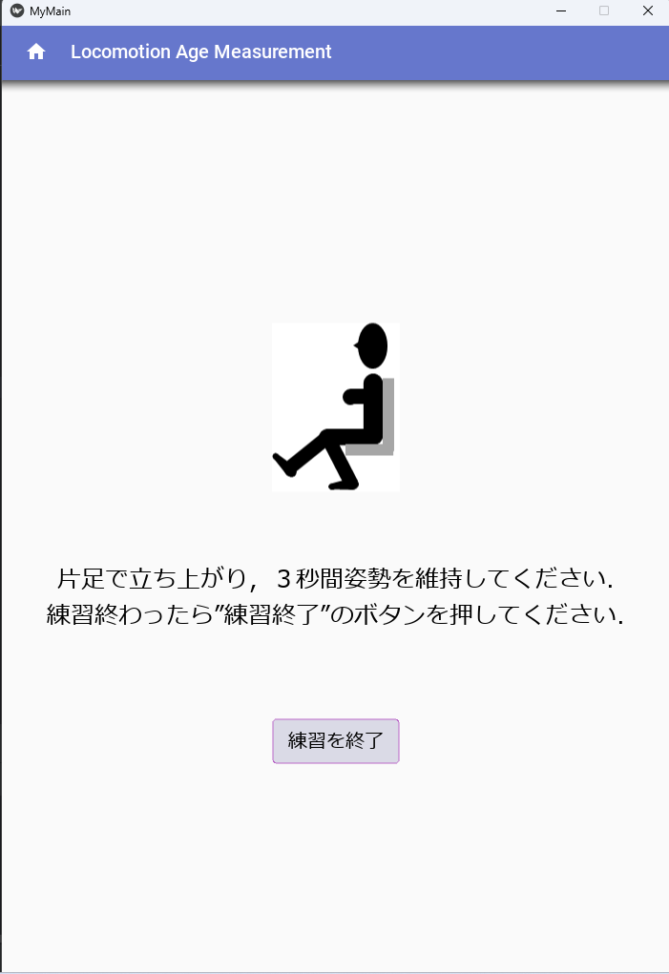
練習画面(Practice Window）
「練習画面」は「テスト画面」と同じ機能を持っているが、テストは1回だけ実行する。練習が終了した後、ユーザーは入力画面に戻れる。

Slide 16
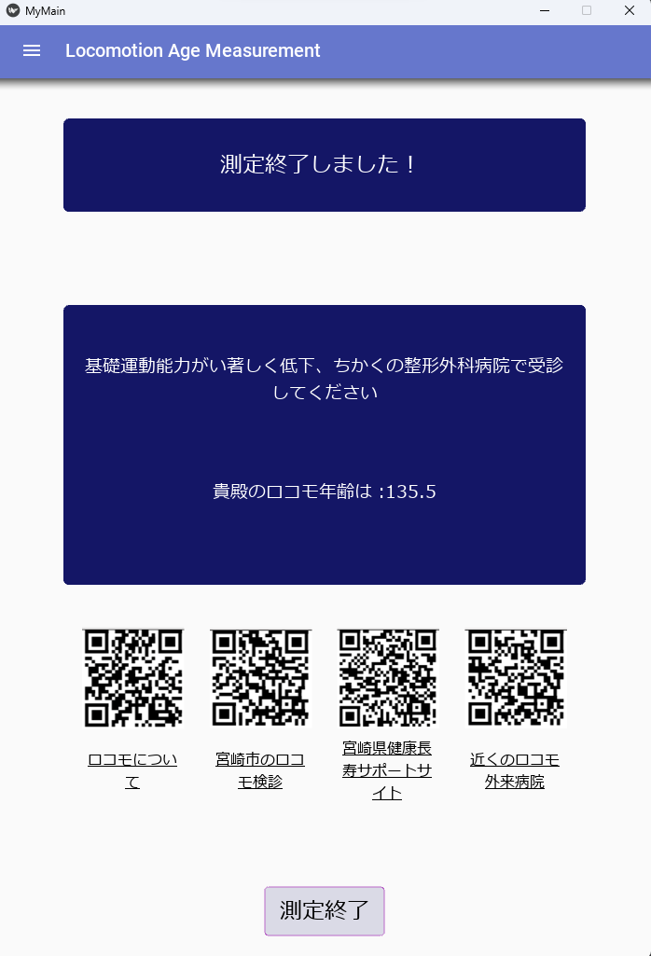
結果画面(Result Window）
結果画面ではアドバイスと現在の運動年齢が表示されます。悪い運動年齢の場合、例えば実際の年齢: 50、運動年齢: 80の場合、アプリケーションは最寄りの医療機関でテストを受けるように勧める。
底部の4つのQRコードは、最寄りの運動機能検査場所と、運動機能症候群の詳細な説明が記載されたウェブサイトを表示する
ロコモについて
宮崎市のロコモ検診
宮崎県健康長寿サポートサイト
近くのロコモ外来病院
「終了」ボタンはユーザーを入力画面に戻する。

Slide 17
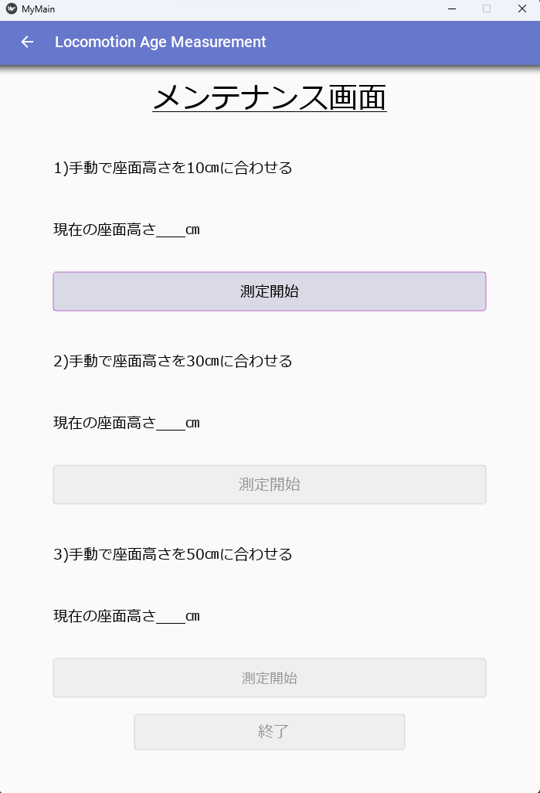
メンテナンス画面(Maintenance Window）
「メンテナンス画面」はセンサーの読み取りを調整するためのものです
センサーはノイズの影響で特に40cm以上の距離ではあまり正確ではありません。補正が行われます
この画面では、担当者に対して椅子を3回動かすように依頼し、各回の椅子の現在の読み取り値が記録されます（10cm、30cm、50cm）
計算された補正値は椅子に送信され、サーバー内に保存されます。保存された値は、椅子がセンサーを使用してテストまたは練習を行うたびに使用されます

Slide 18
グラフ画面(Graph Window）
未実装
治療を受けた後に再びテストを受けに来るユーザーのために、進捗を追跡するためのものです
これはまだ構築されていません。なぜなら、ユーザーの個人データを保存するためにデータベースが必要であり、そのためには同意書が必要だからです。

Slide 19
フィードバック画面(Feedback Window）
未実装
これはフィードバック画面になります。ユーザーはモバイルアプリを使用中に発生した情報やバグを報告できます。
すべてのフィードバックは匿名です
この機能はまだ構築されていません。なぜなら、椅子に接続している間にインターネットへの接続が失われる可能性があり、開発者がどこからでもアクセスできるようにフィードバックのレスポンスをインターネット上に保存する方法を考える必要があるからです。

Slide 20
アプリの流れ
アドレス画面
タイトル画面
入力画面

Slide 21
アプリの流れ
ローディングス画面
テスト画面
結果画面

Slide 22
工夫点
各行のコードにコメントを残してください。これにより、次のメンテナンスを担当する人が作業しやすくなります。
GUIとデーモンプロセスの間に割り込みを防ぐためにスレッドプロセスを利用する
ユーザーにより読みやすいフォントサイズを使用し、すべてのサイズに対応するためにフォーミュラ「font_size: self.width / x」を使用してください。

Slide 23
まとめ
目的
測定の簡単化と自動化
分かりやすい測定結果の表示
より合理的な立ち上がりテストの実現
手段
システムを自動化するためのKivy環境でできたスマホアプリを開発する
結論
スマホアプリにより、より分かりやすいと使いやすいシステムを提供できた

Slide 24
今後の課題
以前のデータを保存するためにSQLite3をデータベースとして使用してください
ユニットテストとGUIテスト（両方ともpytestを使用）
フィードバックメカニズムを追加して、ユーザーがアプリの改善に役立つフィードバックを提供できるようにします。
アプリに関するドキュメンテーションを作成して、将来の開発者がアプリケーションの改善を続けることができるようにします。
結果を印刷してユーザーに渡すためにプリンターを使用します（すでにプリンターを購入済み）。

Slide 25
補足｜Kivy
Kivyはマルチタッチアプリケーションを開発するためのオープンソースライブラリです。 Kivyはクロスプラットフォーム（Linux / OSX / Windows / Android / iOS）で、MIT ライセンス でリリースされている。
Kivyは多くのマルチタッチ入力デバイス、マルチタッチ対応のwidgetライブラリ、およびハードウェアアクセラレーションされたOpenGLによる描画のネイティブサポートを備えている。 Kivyは可能な限り迅速かつ簡単にインタラクティブなアプリケーションを作成することに集中できるように設計されている。
Kivyを使うとPythonの動的な性質をフル活用できる。 アプリケーションに統合できる高品質で無料のライブラリが何千もある。 同時にパフォーマンス重視の部品は Cython を使用して実装される

Slide 26
補足｜Buildozer
Buildozerは、モバイルアプリケーションを簡単にパッケージ化することを目的としたツールです。これはビルド全体のプロセスを自動化し、Python-for-Android、Android SDK、NDKなどの必要なものをダウンロードする。
Buildozerは、アプリケーションディレクトリにあるbuildozer.specという名前のファイルを管理する。このファイルには、アプリケーションの要件やタイトル、アイコン、含まれるモジュールなどの設定が記述されている。Buildozerは仕様ファイルを使用して、Android、iOSなどのプラットフォーム向けのパッケージを作成する。
現在、Buildozerは以下のプラットフォームに対するパッケージングをサポートしている：
Android: Python for Androidを介して。Android用にコンパイルするにはLinuxまたはOSXのコンピュータが必要。
iOS: Kivy iOSを介して。iOS用にコンパイルするにはOSXのコンピュータが必要。

